Slide 1
KHỞI ĐỘNG

Slide 2
Cấu tạo của đoạn văn
nêu ý kiến về một hiện tượng xã hội
Nêu hiện tượng (sự việc) và ý kiến của người viết (tán thành hay không tán thành)
Đưa ra những lí do giải thích cho ý kiến của
người viết
Khẳng định lại ý kiến của
người viết

Slide 3
BÀI VIẾT 2
VIẾT ĐOẠN VĂN NÊU Ý KIẾN
VỀ MỘT HIỆN TƯỢNG XÃ HỘI
(Tìm ý, sắp xếp ý)

Slide 4
LUYỆN TẬP

Slide 5
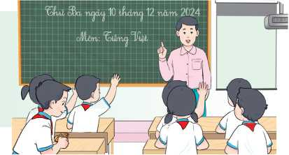
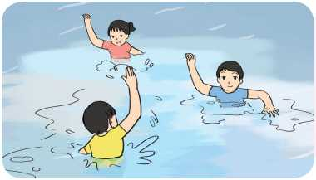
Hãy tìm ý và sắp xếp ý cho đoạn văn
viết theo 1 trong 2 đề sau:
Đề 1: Viết đoạn văn nêu ý kiến của em về việc học sinh tiểu học nên hay không nên mang điện thoại tới trường.
Đề 2: Viết đoạn văn nêu ý kiến của em về việc một số học sinh tiểu học rủ nhau bơi lội ở sông, suối hoặc ao, hồ.
Notes:
- HS chọn đề
HS thảo luận nhóm đôi, e HS chọn cùng đề

Slide 6
GỢI Ý ĐỀ 1
a) Theo em, học sinh tiểu học nên hay không nên mang điện thoại tới trường?
b) Những lí do nào khiến em có ý kiến như vậy? VD:
- Học sinh tiểu học nên mang điện thoại tới trường vì:
+ Ngoài giờ học, có những lúc cần liên lạc với cha mẹ, người thân.
+ Rèn thói quen giữ gìn, quản lí đồ dùng.
+ …
- Học sinh tiểu học không nên mang điện thoại tới trường vì:
+ Có thể lén sử dụng điện thoại trong giờ học, làm lớp học mất trật tự, bản thân mất tập trung.
+ Có thể làm rơi / mất / làm hỏng điện thoại.
+ …
c) Em khẳng định lại ý kiến như thế nào để tránh lặp lại với câu ở đầu đoạn?

Slide 7
GỢI Ý ĐỀ 2
Ý kiến của em về việc một số HS tiểu học rủ nhau bơi lội ở sông, suối hoặc ao, hồ.
b) Những lí do nào khiến em có ý kiến như vậy? VD:
- Học sinh tiểu học không nên bơi lội ở sông suối hoặc ao, hồ vì:
+ Không an toàn, có thể nguy hiểm đến tính mạng.
+ Mất vệ sinh, dễ gây bệnh ngoài da nếu nguồn nước bị ô nhiễm.
+ …
c) Em khẳng định lại ý kiến như thế nào để tránh lặp lại với câu ở đầu đoạn?

Slide 8
THẢO LUẬN

Slide 9
BÁO CÁO

Slide 10
Hãy sắp xếp các ý đã tìm được cho phù hợp
với cấu tạo của đoạn văn nêu ý kiến.
- Ý kiến của em là gì (đồng ý hay không đồng ý với hiện tượng, vấn đề đã nêu)?
- Có những lí do nào khiến em đồng ý hoặc không đồng ý?
- Em sẽ khẳng định lại ý kiến của mình như thế nào ở phần kết đoạn để không lặp lại nguyên văn câu mở đoạn?
Notes:
HS làm việc cá nhân ra vở.
- GV bao quát và giúp đỡ HS khó khăn.

Slide 11
CHIA SẺ

Slide 12
VẬN DỤNG
Notes:
Đoạn văn nêu ý kiến gồm mấy phần, là những phần nào?

